Slide 1
ΕΞΕΛΙΞΗ (3.4)
Βιολογία Γ’ Λυκείου

Slide 2
Η εξέλιξη του ανθρώπου
Ο άνθρωπος κατάγεται από τον πίθηκο
Ο άνθρωπος και ο πίθηκος έχουν (πρόσφατο) κοινό πρόγονο!
Δαρβίνος → Καταγωγή του ανθρώπου (12 χρόνια μετά την Καταγωγή των ειδών)

Slide 3
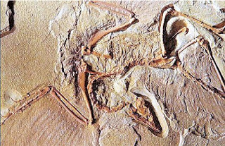
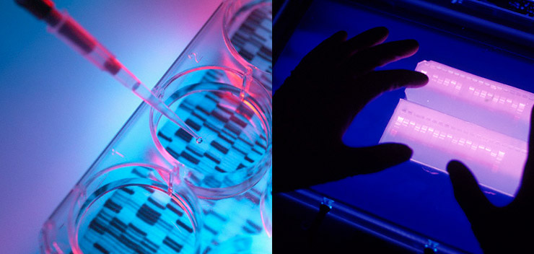
Η εξέλιξη του ανθρώπου
Για 100 χρόνια δύσκολα μη αποδεκτή
Μη διαθέσιμα απολιθώματα
Πλέον δεδομένα από:
Απολιθώματα
Μοριακή Βιολογία
Ο άνθρωπος (όπως και κάθε άλλο είδος) είναι προϊόν εξέλιξης

Slide 4
3.4.1 Το γενεαλογικό μας δέντρο

Slide 5
3.4.1 Το γενεαλογικό μας δέντρο

Slide 6
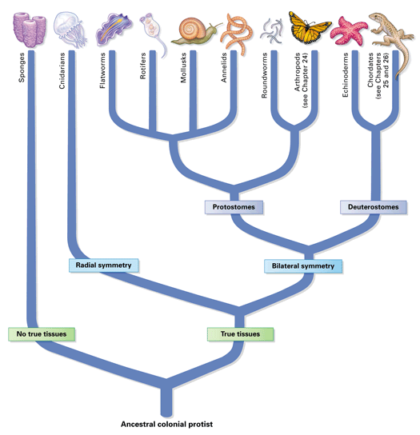
3.4.1 Το γενεαλογικό μας δέντρο
Ζώα → Σπονδυλωτά
Σπονδυλική στήλη

Slide 7
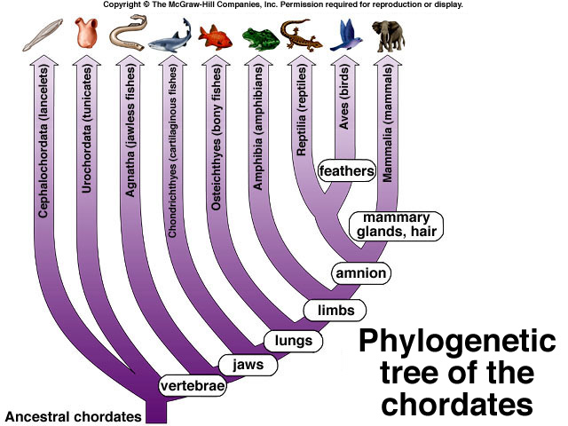
3.4.1 Το γενεαλογικό μας δέντρο
Ζώα → Σπονδυλωτά → Θηλαστικά
Σταθερή θερμοκρασία, γαλακτοφόροι αδένες

Slide 8
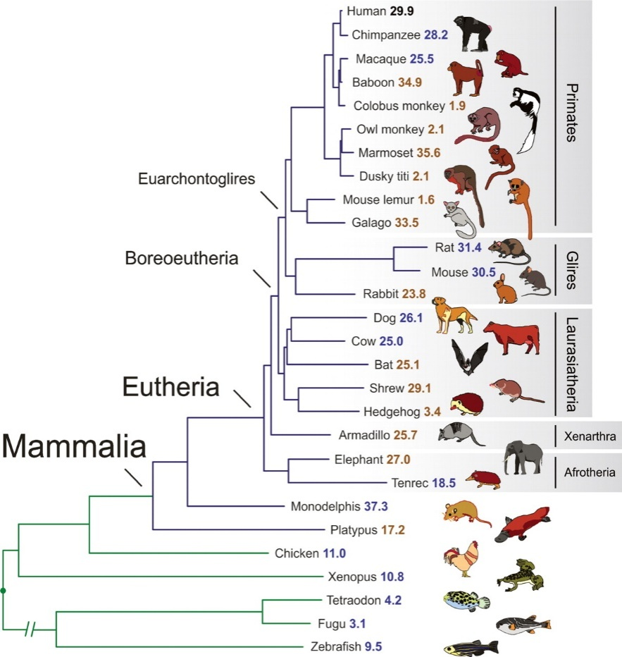
3.4.1 Το γενεαλογικό μας δέντρο
Ζώα → Σπονδυλωτά → Θηλαστικά → Πρωτεύοντα

Slide 9
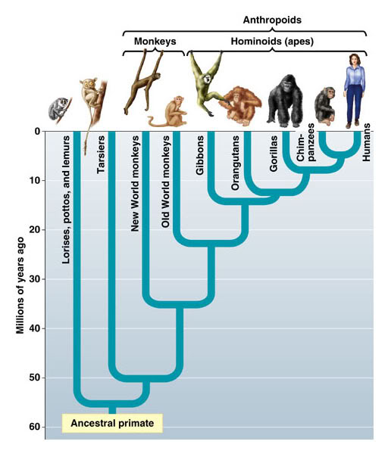
3.4.1 Το γενεαλογικό μας δέντρο
Ζώα → Σπονδυλωτά → Θηλαστικά → Πρωτεύοντα → … → Homo sapiens
Κατασκευή & χρήση εργαλείων, ομιλία, γραφή, πολιτισμός

Slide 10
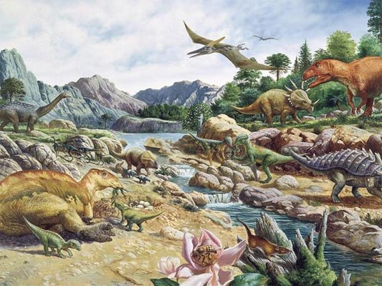
3.4.2 Η εμφάνιση των θηλαστικών & των Πρωτευόντων
Εμφάνιση θηλαστικών
Πριν από 240 εκ. χρόνια (Μεσοζωικός Αιώνας ή «Αιώνας των Ερπετών»)
Από τα Ερπετά (είχαν καταλάβει κάθε κατάλληλη περιοχή του πλανήτη)

Slide 11
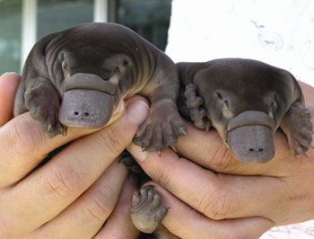
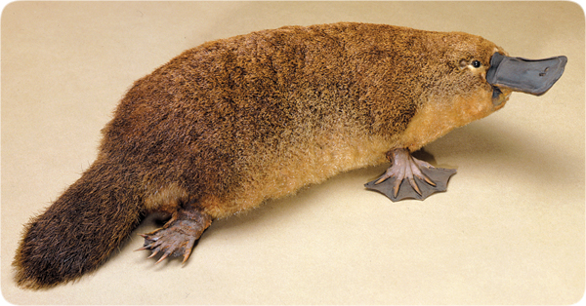
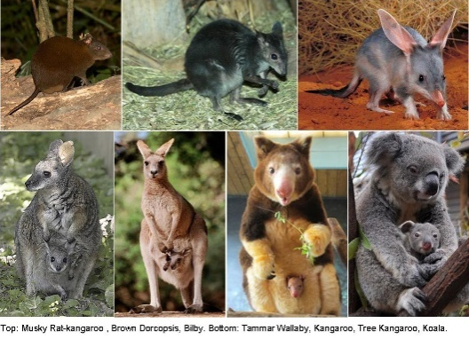
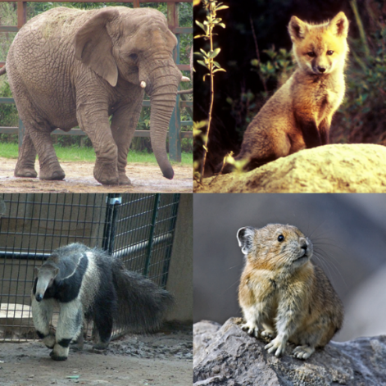
Κατηγορίες θηλαστικών (Μεσοζωικού)
Μονοτρήματα
Γεννούν αβγά – θηλάζουν μικρά
Π.χ. πλατύπους
Μαρσιποφόρα
Ανάπτυξη εμβρύου σε μάρσιπο – θηλάζουν μικρά
Π.χ. πρόγονοι καγκουρό
Πλακουντοφόρα
Ανάπτυξη εμβρύου σε μήτρα/μέσω πλακούντα – θηλάζουν μικρά

Slide 12
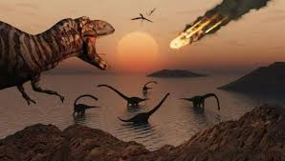
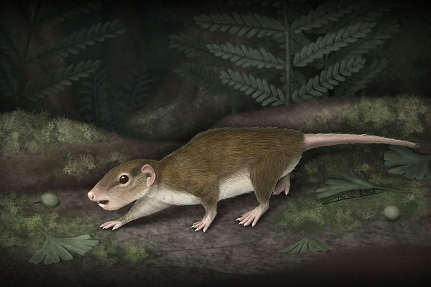
Πρώτα θηλαστικά
240 – 65 εκ. χρόνια
Σε μικρό ποσοστό στον πλανήτη
65 εκ. χρόνια
Εξαφάνιση δεινοσαύρων
Επέκταση θηλαστικών σε περιοχές που μέχρι πρότινος καταλάμβαναν οι δεινόσαυροι
Νέα φυτά → νέοι βιότοποι
Εξεύρεση τροφής
Προστασία από θηρευτές

Slide 13
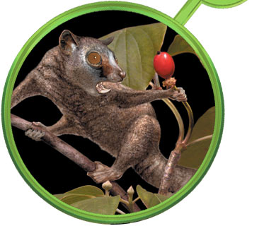
Πρώτα πρωτεύοντα
Καινοζωικός Αιώνας (~85-65 εκ. χρόνια)
Εξελίχθηκαν από μικρά εντομοφάγα πλακουντοφόρα δένδρων

Slide 14
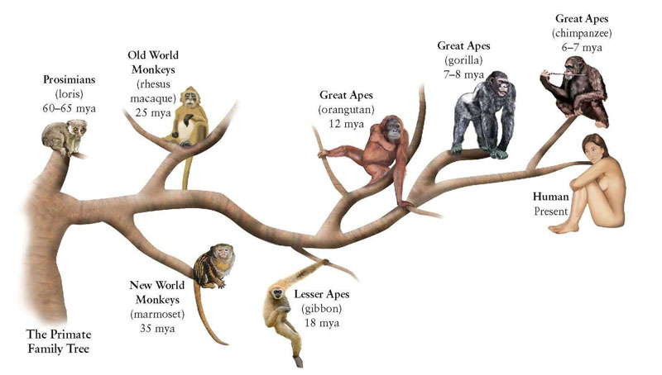
3.4.3 Τα χαρακτηριστικά των Πρωτευόντων
Δενδρόβια → ανάπτυξη χαρακτηριστικών
Μελλοντική εμφάνιση ανθρώπου
Εδαφόβιο είδος

Slide 15
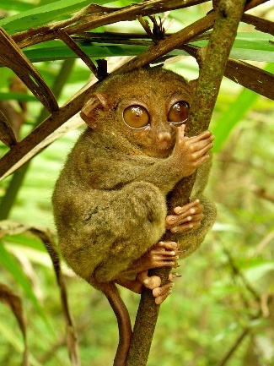
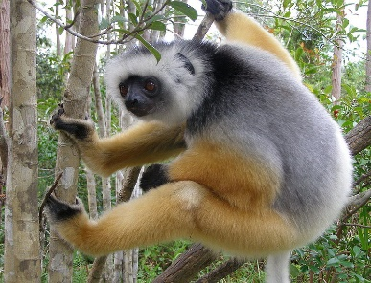
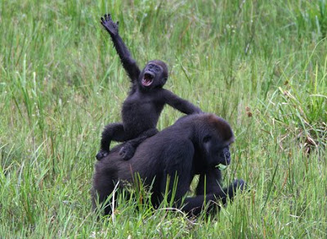
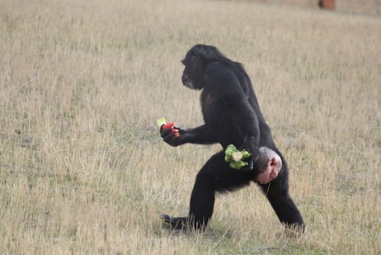
Κοινά χαρακτηριστικά Πρωτευόντων
Δάχτυλα κατάλληλα για λαβές
Μακριά & εύκαμπτα άκρα
Στερεοσκοπική όραση
Έγχρωμη όραση
Αναπτυγμένος εγκέφαλος
Η προστασία των μικρών
Η όρθια στάση

Slide 16
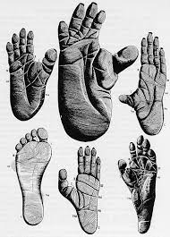
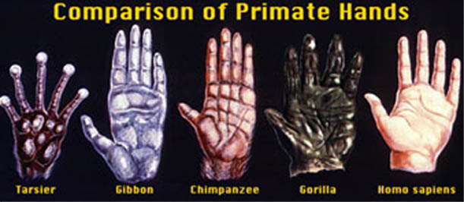
1. Δάχτυλα κατάλληλα για λαβές
Μεγάλο δάχτυλο απέναντι από την παλάμη (αντίχειρας) → λαβή
Κλαδιά δέντρων

Slide 17
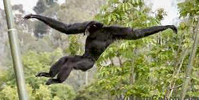
2. Μακριά & ευκίνητα άκρα
Ελεύθερη περιστροφή άκρων
Ώμοι
Λεκάνη
Σύλληψη τροφής
Σκαρφάλωμα στα δέντρα

Slide 18
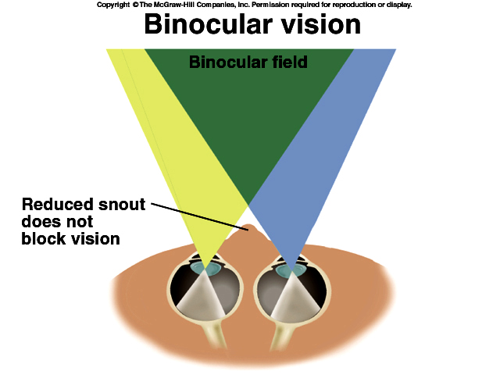
3. Στερεοσκοπική όραση
Δενδρόβιοι οργανισμοί → εκτίμηση αποστάσεων & βάθους πεδίου
Εμπρόσθια θέση οφθαλμών → επικάλυψη δύο οπτικών πεδίων
Αντίληψη:
Τρισδιάστατου χώρου
Υπολογισμός αποστάσεων
Κίνηση στα κλαδιά

Slide 19
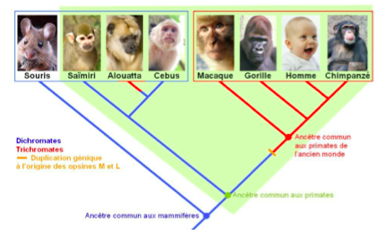
4. Έγχρωμη όραση
Πρώτα Πρωτεύοντα → νυχτόβια
Εξέλιξη → ημερόβια → έγχρωμη όραση → αντικειμενική αντίληψη περιβάλλοντος

Slide 20
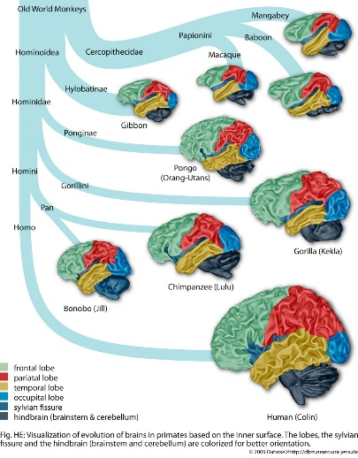
5. Ανεπτυγμένος εγκέφαλος
Μεγάλος εγκέφαλος πρωτευόντων για σωματικές διαστάσεις τους
Αυξημένη εισροή αισθητικών πληροφοριών
Δίποδη (…) βάδιση
Συνθετότερες νοητικές λειτουργίες

Slide 21
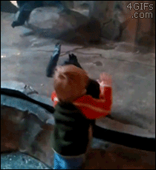
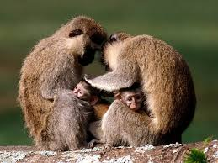
6. Η προστασία των μικρών
Άλλα ζώα/θηλαστικά → γεννούν μεγάλο αριθμό απογόνων
Πρωτεύοντα → γεννούν μικρό αριθμό απογόνων (1) → επένδυση στην προστασία του

Slide 22
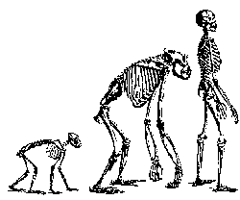
7. Η όρθια στάση
Άνθρωπος → το μοναδικό εντελώς όρθιο
Γορίλας, χιμπαντζής → ως επί των πλείστων όρθια (ελαφρώς κατακόρυφη στάση σώματος)
Αποδέσμευση άνω άκρων
Χρήση για δραστηριότητες
Ανάπτυξη νοημοσύνης
Θέαση «από ψηλά» → εποπτεία μεγαλύτερης περιοχής

Slide 23
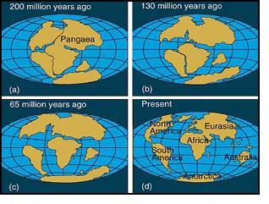
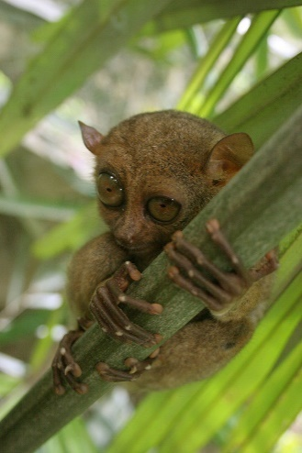
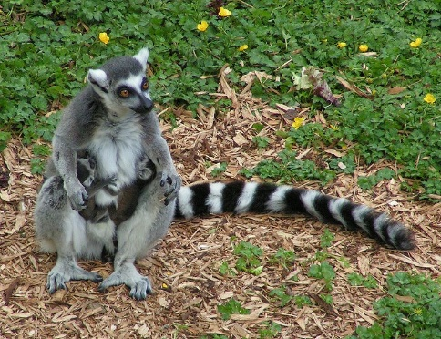
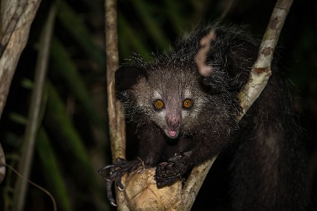
3.4.4 Η εξέλιξη των Πρωτευόντων
Προπίθηκοι (50 εκ. χρόνια)
Απόκτηση χαρακτηριστικών Πρωτευόντων → εξάπλωση σε όλο τον πλανήτη (Ευρώπη, Β. Αμερική, Αφρική, Ασία) (ΠΩΣ;)
Ενωμένες ήπειροι
Επιβιώνουν ακόμα και σήμερα (με ελάχιστες αλλαγές)
Λεμούριοι (Μαδαγασκάρη)
Τάρσιοι

Slide 24
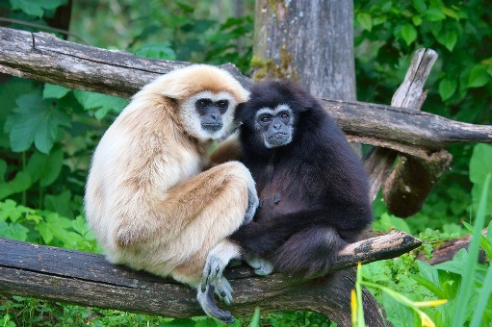
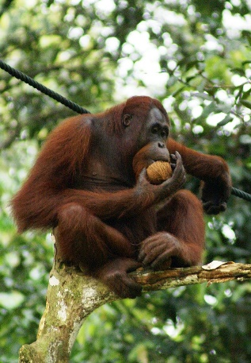
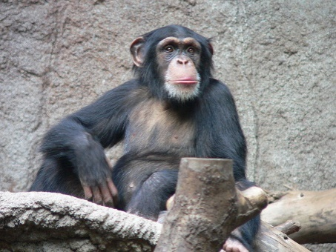
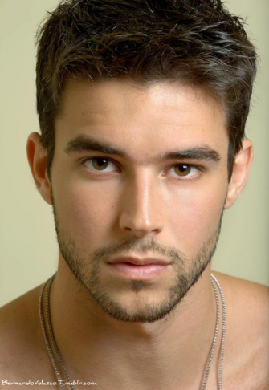
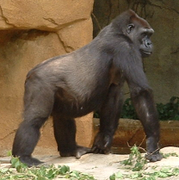
3.4.4 Η εξέλιξη των Πρωτευόντων
Ανθρωποειδή (38 εκ. χρόνια)
Εξέλιξη ομάδας από Προπίθηκους
Εμφάνιση σε Αφρική & Ασία
Μεγαλύτερο μέγεθος & ημερόβια
Είδη:
Γίββωνας
Ουρακοτάγκος
Χιμπαντζής
Γορίλλας
Άνθρωπος

Slide 25
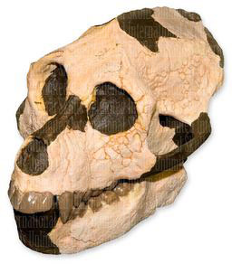
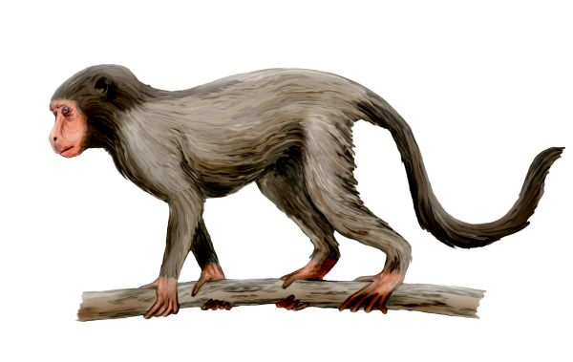
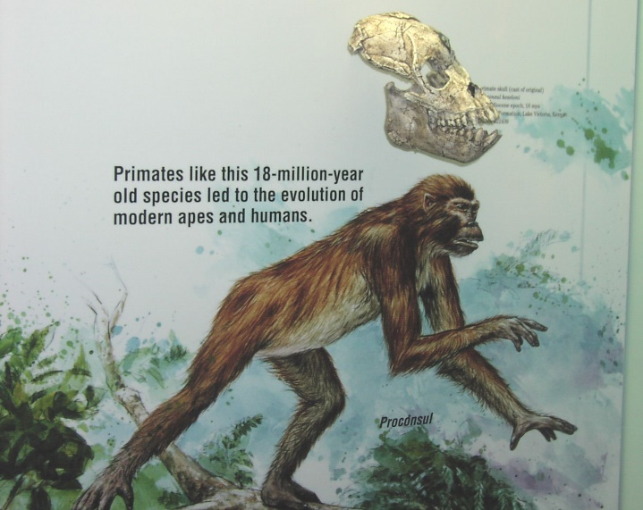
3.4.4 Η εξέλιξη των Πρωτευόντων
Αιγυπτιοπήθικος (35 εκ. χρόνια)
Παλιότερο Ανθρωποειδές
Μέγεθος γάτας
Δενδρόβιο
Δρυοπίθηκος (εξέλιξη)
Δενδρόβιο – εδαφόβιο
Προγονικό είδος
Γορίλα
Χιμπαντζή
Ανθρώπου

Slide 26
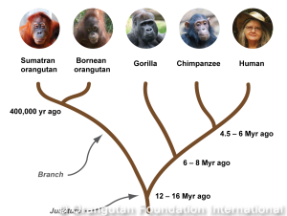
3.4.4 Η εξέλιξη των Πρωτευόντων
Φυλογενετική σχέση ανθρώπου με:
Γορίλα (κοινός πρόγονος 8-10 εκ. χρόνων)
Χιμπαντζή (κοινός πρόγονος 6 εκ. χρόνων)
Μοριακό επίπεδο:
Διαφορές στο DNA: ~1,27%
α αλυσίδα αιμοσφαιρίνης: ΙΔΙΕΣ
β αλυσίδα αιμοσφαιρίνης: διαφορά 1 αμινοξύ

Slide 27
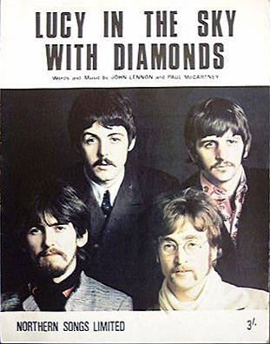
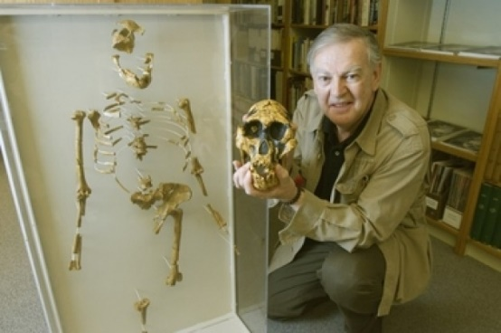
3.4.5 Η εμφάνιση των Ανθρωπιδών
Ανατολική Αφρική (&Νότια – Australis) → κρανίο + απολιθώματα 2,8-3,8 εκ. χρόνων
Άμεσοι πρόγονοι ανθρώπου ‘→ Αυστραλοπίθηκοι
Οικογένεια: Ανθρωπίδες
Lucy (~3 εκ. χρόνια, Αιθιοπία)

Slide 28
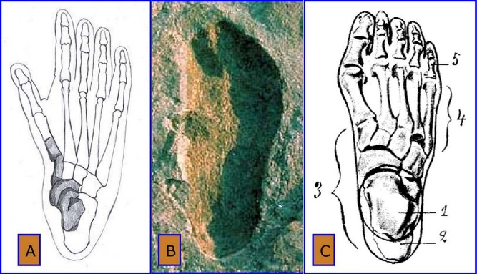
3.4.5 Η εμφάνιση των Ανθρωπιδών
Αποτυπώματα ζευγαριού Αυστραλοπιθήκων σε στάχτη ηφαιστείου
Όρθια στάση
Δίποδη βάδιση
«Ανθρώπινο» πέλμα
Ευθυγραμμισμένα δάχτυλα → στήριξη βάρους σώματος
Εγκέφαλος
1/3 ανθρώπου / μεγαλύτερος από πιθήκων
Οστά ζώων/Οδοντοφυΐα → παμφάγοι

Slide 29
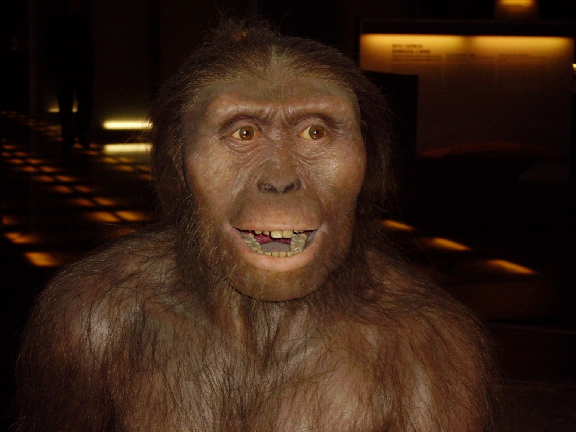
Αυστραλοπίθηκος
Εξέλιξη στο γένος Homo (~2 εκ. χρόνια)

Slide 30
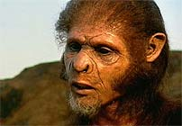
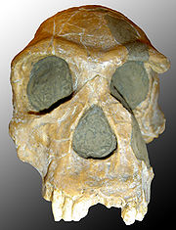
3.4.6 Οι πρώτοι άνθρωποι
Homo habilis (άνθρωπος ο επιδέξιος)
2 εκ. χρόνια
Αφρική για 0,5 εκ. χρόνια
Δίποδη βάδιση
Δόντια παρόμοια με ανθρώπου
Μεγαλύτερο εγκέφαλο από Αυστραλοπίθηκο
Πέτρινα εργαλεία (επιδεξιότητα)

Slide 31
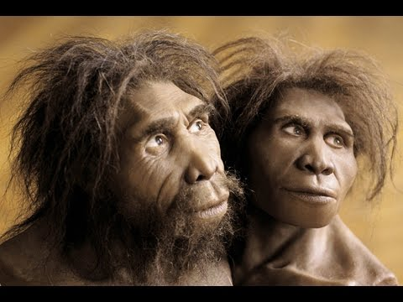
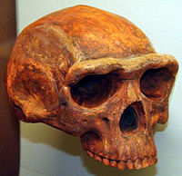
3.4.2 Οι πρώτοι άνθρωποι
Homo erectus (άνθρωπος ο όρθιος)
1,6 εκ. χρόνια
Άνθρωπος της Ιάβας, Άνθρωπος του Πεκίνου
Αφρική → Ευρώπη + Ασία (1^{ος} Homo!)
Ομαδική ζωή
Σπηλιές/ξύλινα καταλύματα
Φωτιά → Κρεατοφαγία (ΓΙΑΤΙ;)
Ομιλία (¡¿?!)
Μακροβιότερος (>1 εκ. χρόνια)

Slide 32
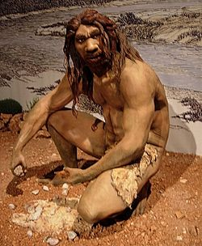
3.4.2 Οι πρώτοι άνθρωποι
Μετάβαση στις πρωτόγονες μορφές του Homo sapiens (0,4-0,1 εκ. χρόνια)
Homo archaico/Homo presapiens
Σταδιακή αύξηση όγκου εγκεφάλου

Slide 33
3.4.2 Οι πρώτοι άνθρωποι
Homo (sapiens) neanderthalensis
130.000 χρόνια – 35.000 χρόνια
Πιο δυνατός σωματικά από τον σύγχρονο άνθρωπο!
Προτεταμένο μέτωπο, υπερόφρια τόξα, μεγάλα δόντια
Ομαδική ζωή: σε σπηλιές/καλύβες
Εργαλεία, φωτιά
Ντύσιμο με προβιές
Ταφή νεκρών
Μαζί με φαγητό & άνθη!
Μεταθανάτια ζωή!
Πρώτα στοιχεία σκέψης

Slide 34
3.4.2 Οι πρώτοι άνθρωποι
Homo sapiens sapiens
34.000 χρόνια
Άνθρωπος του Cro Magnon
Διαφορά δεν υπάρχει στα σκελετικά χαρακτηριστικά με τον σύγχρονο άνθρωπο
Αφρική → Μέση Ανατολή → Ευρώπη
Συμβίωση με Νεάντερταλ:
Πιθανή εξόντωση (…)
Γενετική αφομοίωση
Υβρίδια
1-2% του DNA των σημερινών Ευρασιατών Homo sapiens sapiens → Νεάντερταλ!

Slide 35
1º Σενάριο

Slide 36
2^{ο} Σενάριο

Slide 37
3.4.2 Οι πρώτοι άνθρωποι
Homo sapiens sapiens
34.000 χρόνια
Καλή κοινωνική οργάνωση
Πλήρη ικανότητα ομιλίας
Κρεατοφαγική διατροφή
Τοιχογραφίες στα σπήλαια
10.000 χρόνια → μόνιμες εγκαταστάσεις
3.000 χρόνια → πρώτες πόλεις
Νεολιθικός πολιτισμός → ιστορικοί χρόνοι

Slide 40
3.4.7 Η ποικιλομορφία στους ανθρώπινους πληθυσμούς
Μορφολογικές διαφορές στην εξάπλωση του ανθρώπινου είδους
Πώς προέκυψαν;
Διαφορετική κατανομή αλληλομόρφων (γονιδίων) → μεταλλάξεις + φυσική επιλογή
Ορισμένα παγιώθηκαν τυχαία
Ορισμένα έδωσαν μεγάλα πλεονεκτήματα → παγιώθηκαν σε πληθυσμούς
Μήκος άκρων
Χρώμα δέρματος

Slide 41
Μήκος άκρων ÷ Μέγεθος σώματος
Ψυχρές περιοχές:
Μικρός λόγος
Θερμές περιοχές:
Μεγάλος λόγος
ΓΙΑΤΙ;
Απώλεια θερμότητας

Slide 42
Διαφορές στο χρώμα του δέρματος
Σκουρόχρωμες επιδερμίδες:
Περιοχές με μεγάλη ηλιοφάνεια
Δυνατότητα μεγάλης έκκρισης μελανίνης για προστασία από υπεριώδεις ακτινοβολίες
Διαφορετικά: καρκίνος του δέρματος
Ανοιχτόχρωμες επιδερμίδες:
Περιοχές με μικρή ηλιοφάνεια
Δυνατότητα μικρής έκκρισης μελανίνης για επίδραση ακτινοβολίας προς παραγωγή βιταμίνης D
Διαφορετικά προβλήματα ανάπτυξης μυοσκελετικού

